Slide 1
Unidade I – Introdução ao Linux e à Linguagem C
Disciplina Linguagens de Programação I
Bacharelado em Ciência da Computação da Uerj
Professores Guilherme Mota e Leandro Marzulo
ANSI C
#include <stdio.h>
int main()
{
printf("Hello World!\n");
return 0;
}

Slide 2

Que assuntos serão abordados nesta unidade?
Sistema Linux:
  arquitetura
  sistema de arquivos
  uso desktop
  shell
  instalação
Conceitos básicos da linguagem C:
  Função main()
  Declaração de variáveis
  Comando if
  Comando for
  printf()/scanf()
  Funções
  Primeiro programa
  Compilação Básica
  Execução do programa
  Ambiente VPL (Moodle)
C

Slide 3
Introdução ao Linux
Sugestão de leitura:
Manual Completo do Linux – Guia do Administrador
Evi Nemeth/ Garth Snyder/ Trent R. Hein
2ª Edição Pearson / Makron Books

Slide 4
Visão Geral de um Sistema Operacional

Slide 5
Visão Geral da Arquitetura do Sistema
Programas
Aplicativos
Biblioteca GNU C (glibc)
Linux

Slide 6
Estrutura de Diretórios
/ diretório raiz do sistema de arquivos
/bin executáveis de programas básicos
/etc arquivos de configuração
/home arquivos pessoais dos usuários
/lib bibliotecas de uso geral
/sbin ferramentas administrativas básicas
/usr arquivos de uso comum

Slide 7
Ubuntu Linux no
Desktop

Slide 8
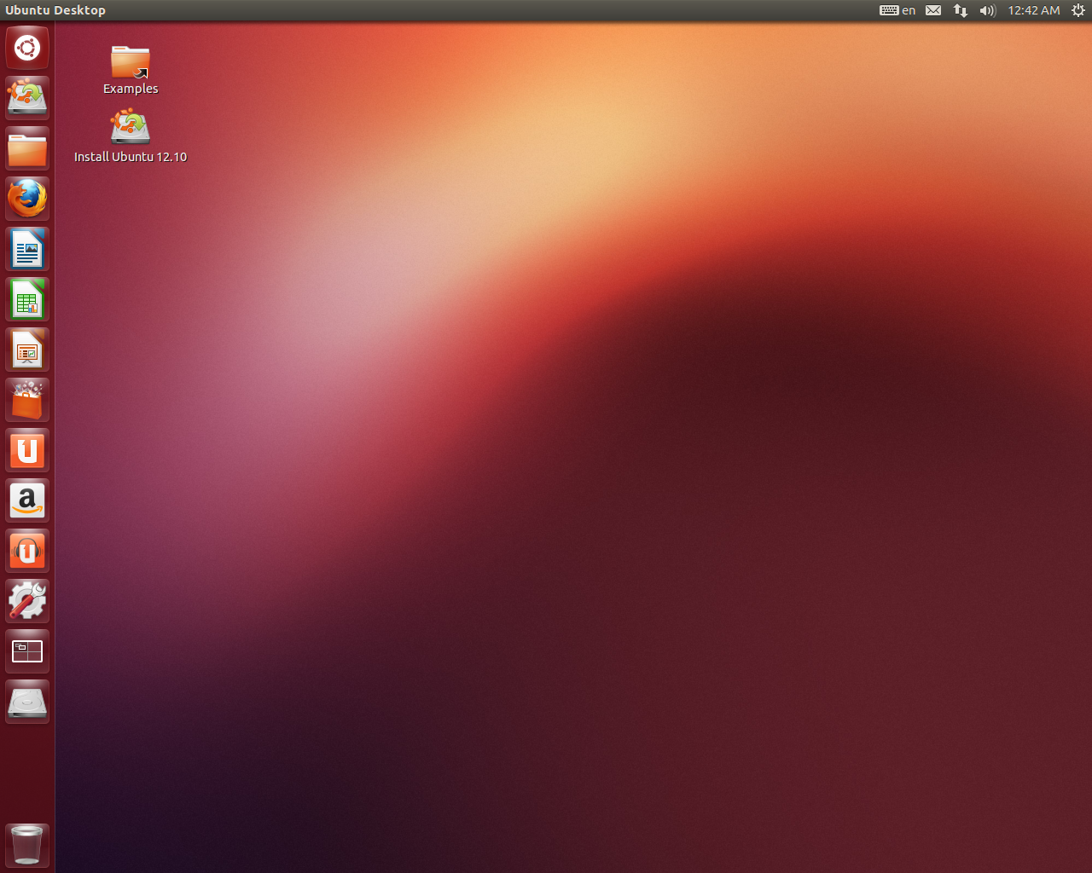
O gerenciador de janelas gráficas Unity3D
Menu do aplicativo
Barra de Estado
Configuração e
desligamento
painel
Área de Trabalho
Lista de Acesso Rápido
Barra do Lançador

Slide 9
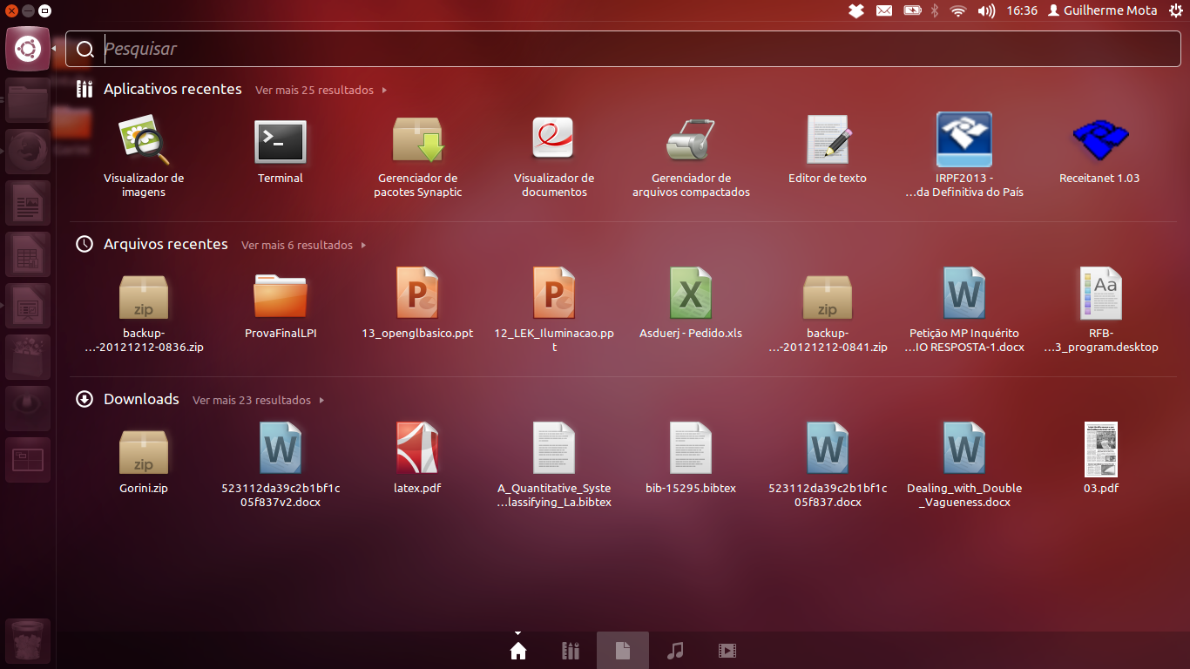
Painel de Pesquisa de Aplicativos e Arquivos

Slide 10
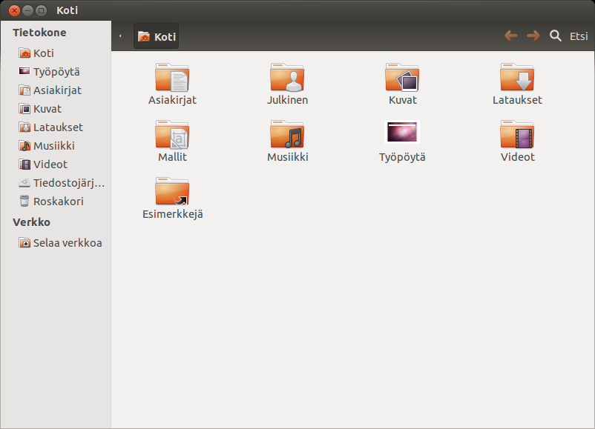
Nautilus – Gerenciador de Arquivos

Slide 11
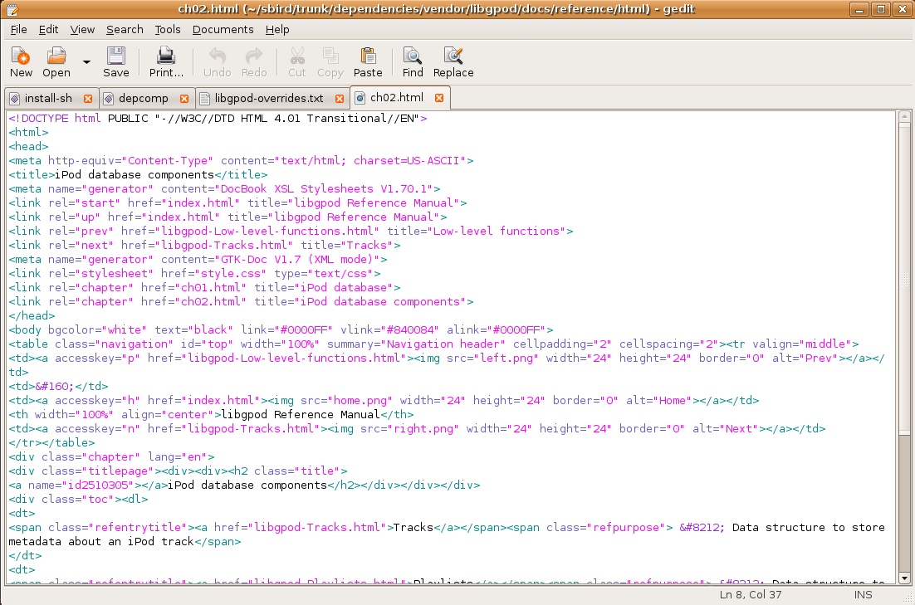
Gedit – editor de texto ascii

Slide 12
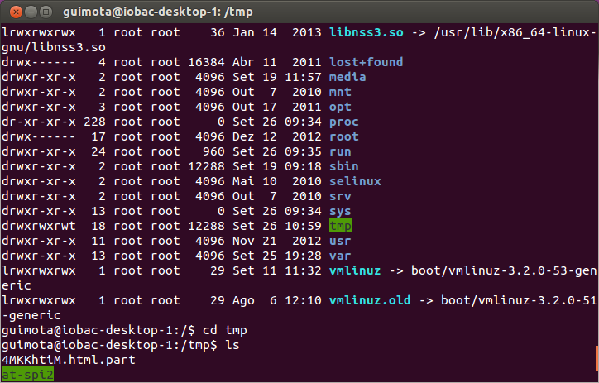
terminal – comunicação direta com o sistema

Slide 13
Terminal Linux

Slide 14
Terminal do Linux – Manipulação de Arquivos
limpa o terminal
clear
> teste.txt
ls
  ls -la
rm <nome>
  rm <nome> -R
mv
cp
chmod <modo> <arq>
cria arquivo vazio
lista o conteúdo de diretório
remove arquivo
move ou renomeia arquivo
copia arquivo
muda permissões

Slide 15
Terminal do Linux – Manipulação de Diretórios
informa o diretório atual
pwd
cd
  cd ~/
  cd ../
mkdir
rmdir
muda diretório atual
cria diretório
remove diretório

Slide 16
Terminal do Linux – Manipulação de Programas
executa programa
./progName
  ./progName &
ps
kill
sudo
man <comando>
lista processos em execução
derruba uma thread
executa como se fosse o root
exibe documentação

Slide 17
Terminal do Linux – Gerenciamento de Pacotes
gerencia a instalação de pacotes
apt-get
update
upgrade
dist-upgrade
install
remove
purge
atualiza lista pacotes
atualiza pacotes
atualiza distribuição
baixa e instala pacotes
desinstala pacotes
purga pacotes

Slide 18
Instalação do Linux
http://ubuntued.info/como-instalar-o-ubuntu-12-04-precise-pangolin-e-primeiros-passos

Slide 19
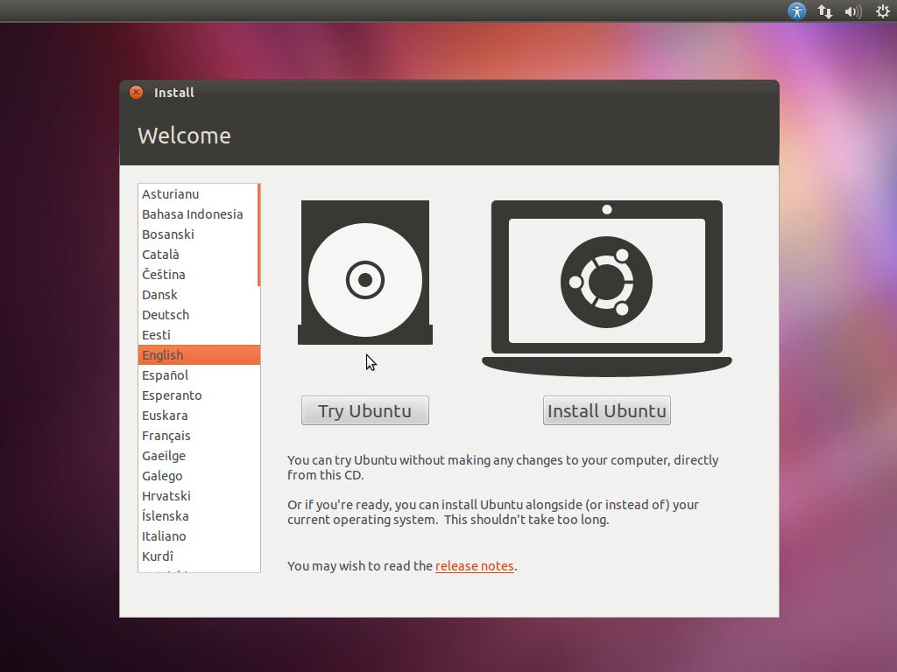
Instalação do Linux - Internacionalização

Slide 20
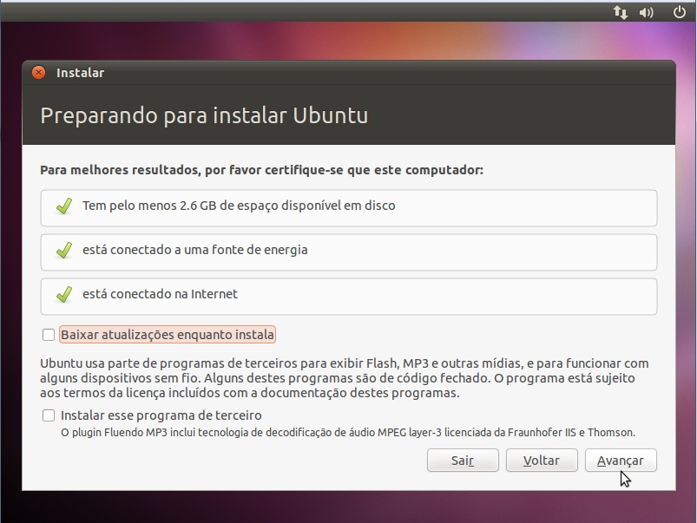
Instalação do Linux – Preparativos e Opções

Slide 21
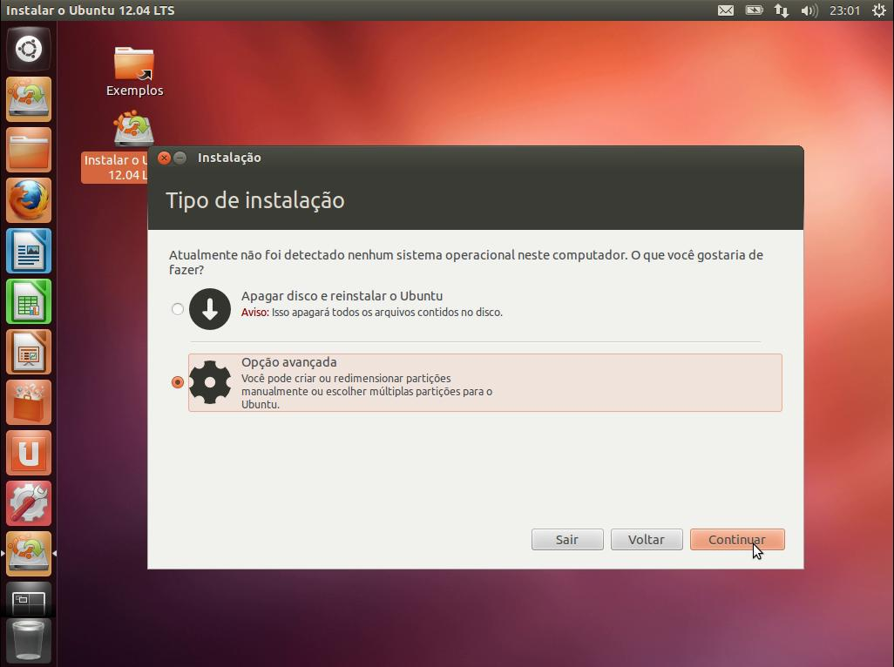
Instalação do Linux – Modos de Instalação

Slide 22
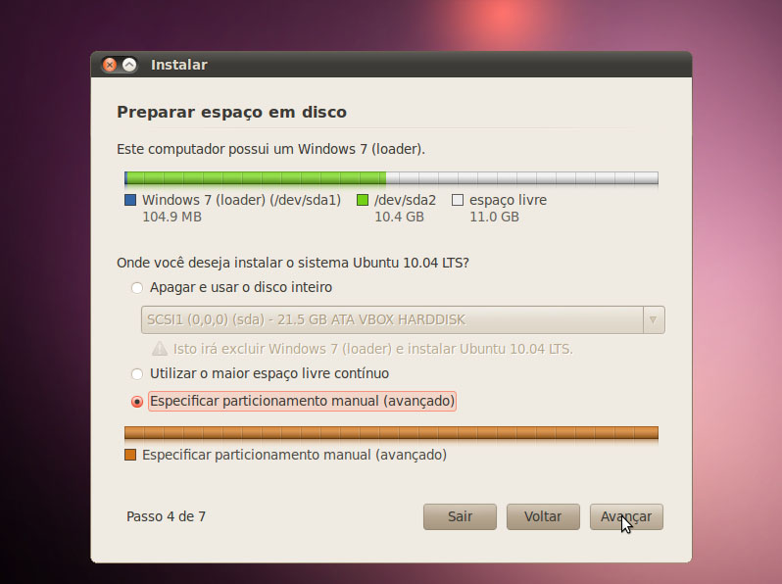
Instalação do Linux – Estado do HD

Slide 23
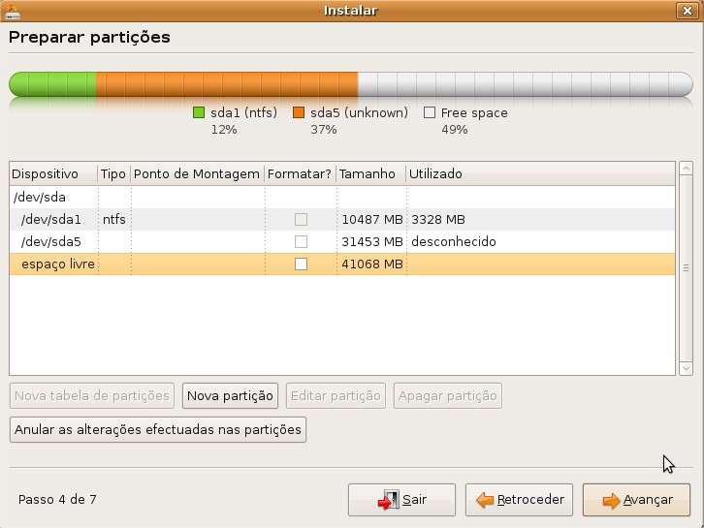
Instalação do Linux – gparted particionador de HDs

Slide 24
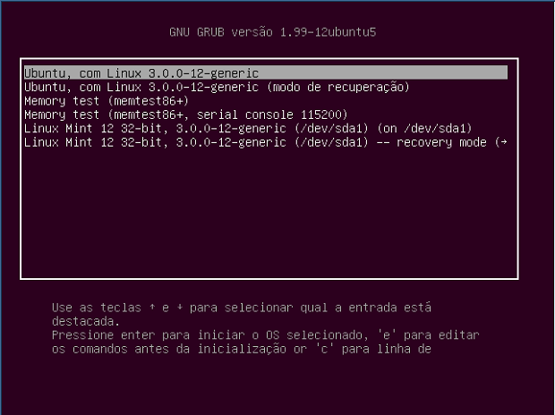
Linux no Desktop

Slide 25
Conceitos básicos
da linguagem C
C

Slide 26
Etapas da elaboração de um programa C
Análise do problema
Escrita do Fonte
Compilação
Execução

Slide 27
Subdivisão da Computação
Leitura
Processamento
Relatório
Persistência dos dados
(variáveis locais da função main)

Slide 28
Compilador = Tradutor + Montador + Linker
Código
fonte
Tradutor
Código
assembly
Montador
Código
Objeto
Linker
Código
executável

Slide 29
Execução de um programa
Código
executável
Sistema
Operacional
Hardware

Slide 30
Primeiro Programa

Slide 31
Primeiro Programa
Escreva um programa que leia dois números inteiros, calcule a divisão e imprima o resultado na tela do terminal.
É preciso testar se o segundo número é zero.
  Padronização do programa principal
  Declaração e uso de variáveis
  Operações aritméticas
  Seleção de fluxo
  Operação de leitura do teclado
  Operação de escrita na tela

Slide 32
Primeiro Programa
primeiroProg.c
#include <stdio.h>
int main ()
{
int a, b, c;
scanf("%d",&a);
scanf("%d",&b);
if (b!=0)
{
c = a / b;
printf("%d\n",c);
}
else
printf("Divisão por zero");
return 0;
}

Slide 33
Primeiro Programa
primeiroProg.c
Inclusão de
biblioteca
#include <stdio.h>
int main ()
{
int a, b, c;
scanf("%d",&a);
scanf("%d",&b);
if (b!=0)
{
c = a / b;
printf("%d\n",c);
}
else
printf("Divisão por zero");
return 0;
}

Slide 34
Primeiro Programa
primeiroProg.c
#include <stdio.h>
int main ()
{
int a, b, c;
scanf("%d",&a);
scanf("%d",&b);
if (b!=0)
{
c = a / b;
printf("%d\n",c);
}
else
printf("Divisão por zero");
return 0;
}
Programa
principal

Slide 35
Primeiro Programa
primeiroProg.c
#include <stdio.h>
int main ()
{
int a, b, c;
scanf("%d",&a);
scanf("%d",&b);
if (b!=0)
{
c = a / b;
printf("%d\n",c);
}
else
printf("Divisão por zero");
return 0;
}
Declaração de
variáveis

Slide 36
Primeiro Programa
primeiroProg.c
#include <stdio.h>
int main ()
{
int a, b, c;
scanf("%d",&a);
scanf("%d",&b);
if (b!=0)
{
c = a / b;
printf("%d\n",c);
}
else
printf("Divisão por zero");
return 0;
}
Operações de
entrada
Operações de
saída

Slide 37
printf() e scanf()
int printf(char* format, arg1, arg2, …);
printf("%d\n",c);
int scanf(char* format, arg1, arg2, …);
scanf("%d",&b);
Caractere | Tipo do argumento
%d | int
%c | int
%s | string
%f | float
http://www.cplusplus.com/reference/cstdio/printf/

Slide 38
Primeiro Programa
primeiroProg.c
#include <stdio.h>
int main ()
{
int a, b, c;
scanf("%d",&a);
scanf("%d",&b);
if (b!=0)
{
c = a / b;
printf("%d\n",c);
}
else
printf("Divisão por zero");
return 0;
}
expressão

Slide 39
Primeiro Programa
primeiroProg.c
#include <stdio.h>
int main ()
{
int a, b, c;
scanf("%d",&a);
scanf("%d",&b);
if (b!=0)
{
c = a / b;
printf("%d\n",c);
}
else
printf("Divisão por zero");
return 0;
}
Seleção de
fluxo

Slide 40
if – else
/* expressao != 0 ? */
if (expressao)
comando-1;
else
comando-2;
/* note que é expressão e não condição*/

Slide 41
Compilando e executando o primeiro programa
primeiroProg.c
#include <stdio.h>
int main ()
{
int a, b, c;
scanf("%d",&a);
scanf("%d",&b);
if (b!=0)
{
c = a / b;
printf("%d\n",c);
}
else
printf("Divisão por zero");
return 0;
}
> gcc primeiroProg.c
> ./a.out

Slide 42
Compilando e executando o primeiro programa
primeiroProg.c
#include <stdio.h>
int main ()
{
int a, b, c;
scanf("%d",&a);
scanf("%d",&b);
if (b!=0)
{
c = a / b;
printf("%d\n",c);
}
else
printf("Divisão por zero");
return 0;
}
> gcc primeiroProg.c -o primeiro
> ./primeiro

Slide 43
Debugger

Slide 44
Debugger
Compilando modo debugger
Executando o debugger
Criando um breakpoint
Iniciando a execução
> gcc primeiroProg.c -ggdb
> gdb a.out
> (gdb) break primeiroProg.c:13
> (gdb) run

Slide 45
Debugger
Exibindo o conteúdo de uma variável
Continuando
Saindo
> (gdb) print a
> (gdb) printf “%d”, a
> (gdb) cont
> (gdb) quit

Slide 46
Primeiro Problema

Slide 47
Primeiro Problema
Escreva um programa que imprima uma tabela dos valores de temperatura em Fahrenheit e Celsius.
  Valor inicial: 0 °F
  Valor Final: 300 °F
  Incremento: 20 °F
Fahrenheit | Celsius
0 | -17.8
20 | -6.7
40 | 4.4
60 | 15.6
... | ...
300 | 148.9

Slide 48
Resultado do Programa Fahrenheit Celsius
#include <stdio.h>
// protótipo da função
float fahr2cels (int);
int main()
{
int fahr;
for (fahr = 0; fahr <= 300; fahr = fahr + 20)
printf("%d %f\n", fahr, fahr2cels(fahr));
return 0;
}
// implementação da função
float fahr2celc (int fahr)
{
return (5.0 / 9)*(fahr-32);
}
$ ./progPag026
0 -17.8
20 -6.7
40 4.4
60 15.6
80 26.7
100 37.8
120 48.9
140 60.0
160 71.1
180 82.2
200 93.3
220 104.4
240 115.6
260 126.7
280 137.8
300 148.9
$

Slide 49
O comando for
for (pré-execução; condição; pós-iteração)
{
... ;
}

Slide 50
Declaração de uma função
Protótipo da função
Tipo_Retorno nome_func(Tipos_Args);
Implementação da função
Tipo_Retorno nome_func(argumentos)
{
Declarações e instruções;
return expressão;
}

Slide 51
Resultado do Programa Fahrenheit Celsius
#include <stdio.h>
// protótipo da função
float fahr2cels (int);
int main()
{
int fahr;
for (fahr = 0; fahr <= 300; fahr = fahr + 20)
printf("%d %f\n", fahr, fahr2cels(fahr));
return 0;
}
// implementação da função
float fahr2celc (int fahr)
{
return (5.0 / 9)*(fahr-32);
}
$ ./progPag026
0 -17.8
20 -6.7
40 4.4
60 15.6
80 26.7
100 37.8
120 48.9
140 60.0
160 71.1
180 82.2
200 93.3
220 104.4
240 115.6
260 126.7
280 137.8
300 148.9
$

Slide 52
Exercício U1.1
Escreva, utilizando o comando for, um programa que imprima a tabela de temperatura de Celsius para Fahrenheit
  Valor inicial: -10 °C
  Valor Final: 50 °C
  Incremento: 10 °C
Submeta sua solução no moodle
Análise do problema
Escrita do Fonte
Compilação
Execução

Slide 53
FIM

